Slide 1
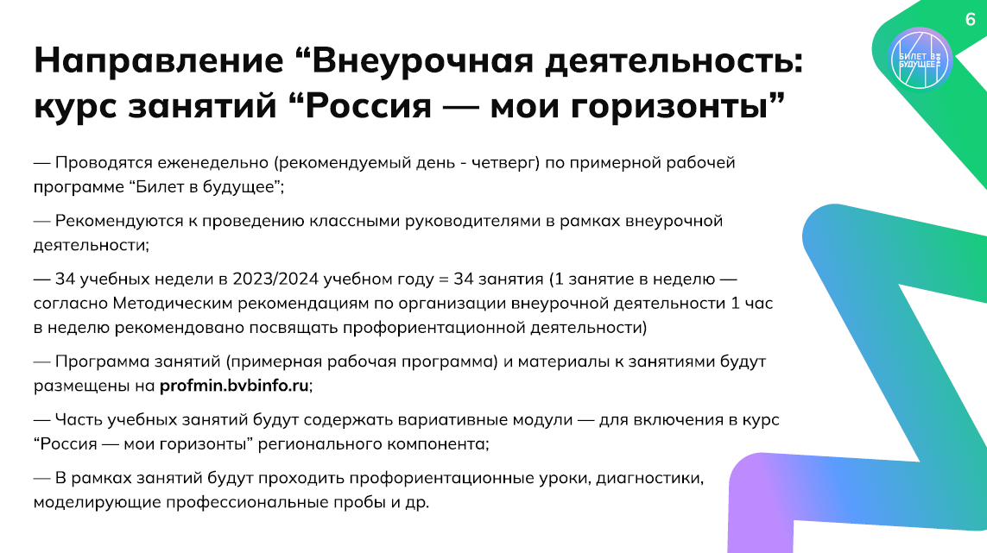
Профориентационный минимум как инструмент достижения качества образования

Slide 2
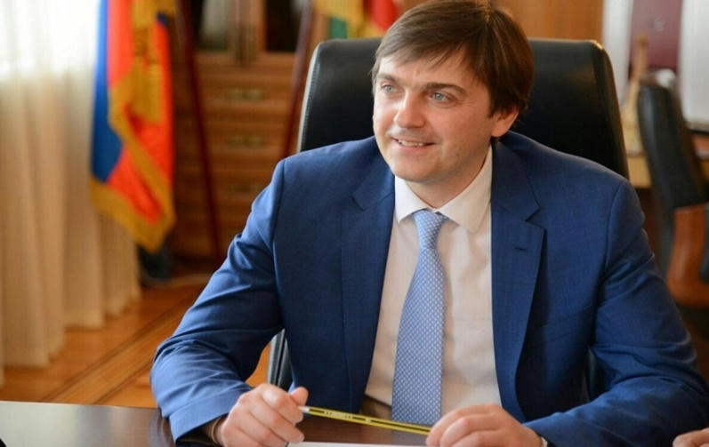
«Первое представление о мире рабочих профессий закладывается именно в школе. Формируются базовые предпрофессиональные навыки. Решаются важнейшие вопросы: кем быть, какая профессия по душе, интереснее и ближе. Профориентация всегда была частью системы образования, вместе с тем реализовывалась фрагментарно, часто зависела от активности самих педагогов и руководителей на местах. Будем заниматься этим важнейшим вопросом системно и комплексно. Уже с 1 сентября следующего учебного года во всех школах страны начиная с 6-го класса внедрим единую систему профориентации»
Профминимум «…уже успешно апробирован в рамках проекта «Билет в будущее», который охватывает более 2 миллионов детей. Все методические материалы подготовлены и направлены в регионы»
Сергей Сергеевич Кравцов
Министр просвещения России
Рекомендации по введению Профориентационного минимума в Письме Минпросвещения от 20.03.2023 № 05-848.

Slide 3
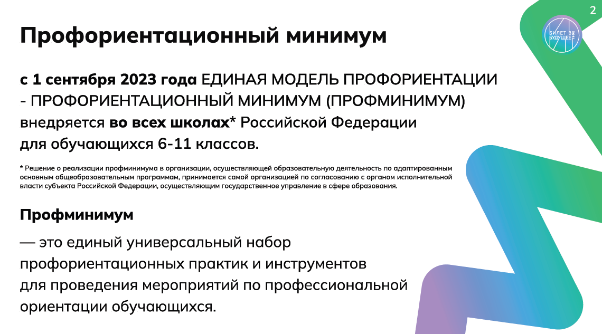

Slide 4
ЦЕЛИ И ЗАДАЧИ ПРОФМИНИМУМА
Цель – выстраивание системы профессиональной ориентации обучающихся, которая реализуется в образовательной, воспитательной и иных видах деятельности.
Задачи:
- Развитие нормативно-правового обеспечения профориентационной деятельности в образовательных организациях;
- Разработка научно-обоснованного содержательного наполнения профориентационной работы, с учетом разных возможностей образовательных организаций;
- Систематизация и обогащение инструментами и практиками региональных, муниципальных и школьных моделей профессиональной ориентации обучающихся;
- Подготовка программ повышения квалификации для специалистов, осуществляющих профориентационную деятельность в образовательных организациях;
- Включение в профориентационную работу профессиональных образовательных организаций, организаций высшего образования, компаний - работодателей, центров занятости населения, родительского сообщества;
- Включение в профориентационную работу программу, предусматривающую поддержку обучающихся “группы риска”: обучающихся с прогнозируемыми затруднениями трудоустройства.

Slide 5
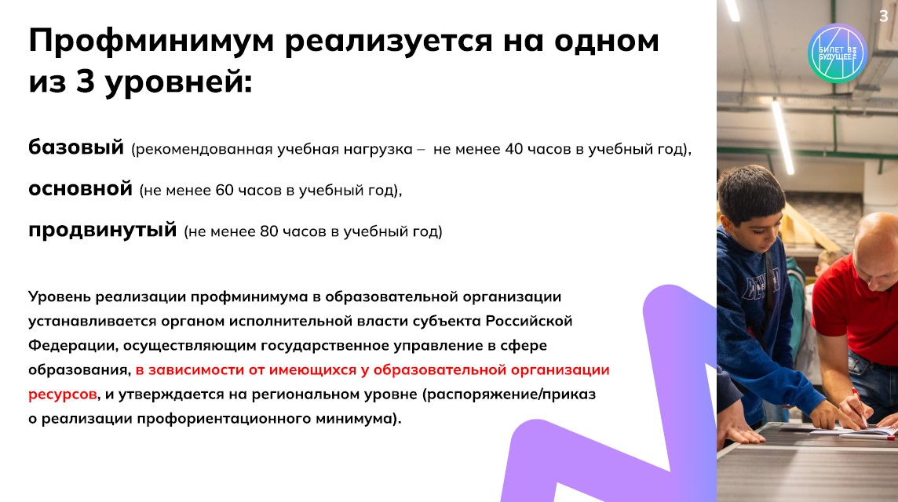
УРОВНИ ПРОФМИНИМУМА

Slide 6
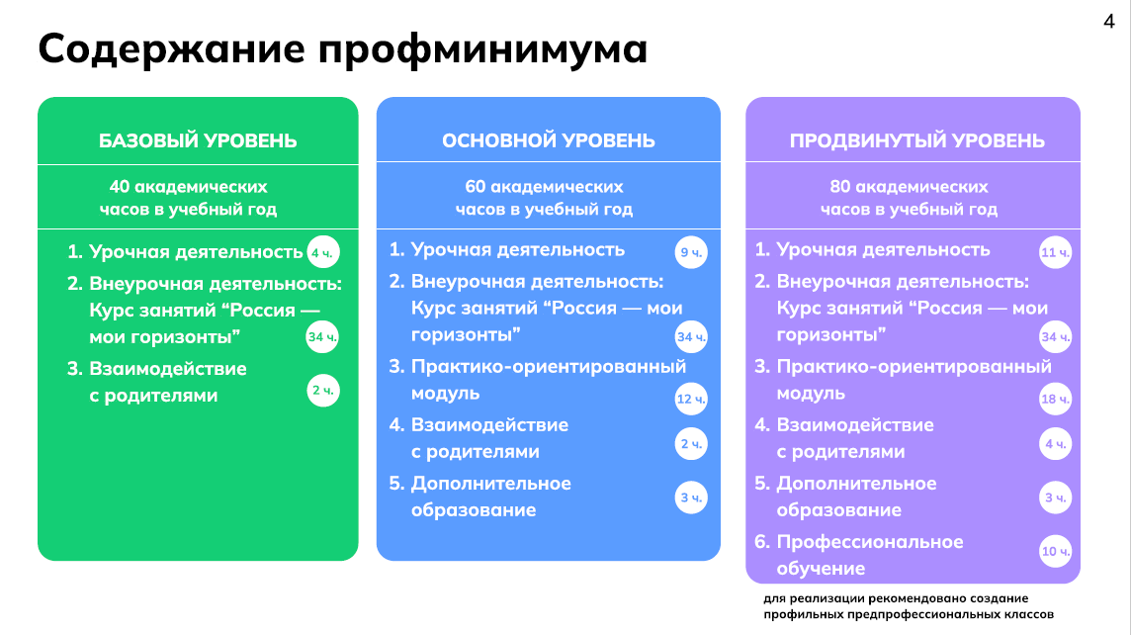
СОДЕРЖАНИЕ ПРОФМИНИМУМА

Slide 7
КЛЮЧЕВЫЕ НАПРАВЛЕНИЯ
Урочная деятельность
Внеурочная деятельность,
Воспитательная работа
Дополнительное образование
Профобучение
Взаимодействие с родителями или законными представителями
Профильные предпрофессиональные классы

Slide 8
БАЗОВЫЙ УРОВЕНЬ
уроки общеобразовательного цикла, включающие элемент значимости учебного предмета для профессиональной деятельности
Урочная деятельность
Внеурочная деятельность
курс еженедельных занятий «Россия — мои горизонты» (рекомендуемый день - четверг)
Взаимодействие с родителями
проведение двух Всероссийских родительских собраний по профориентации
Занятия «Россия - мои горизонты» нужно проводить
во всех 6-11 классах

Slide 9
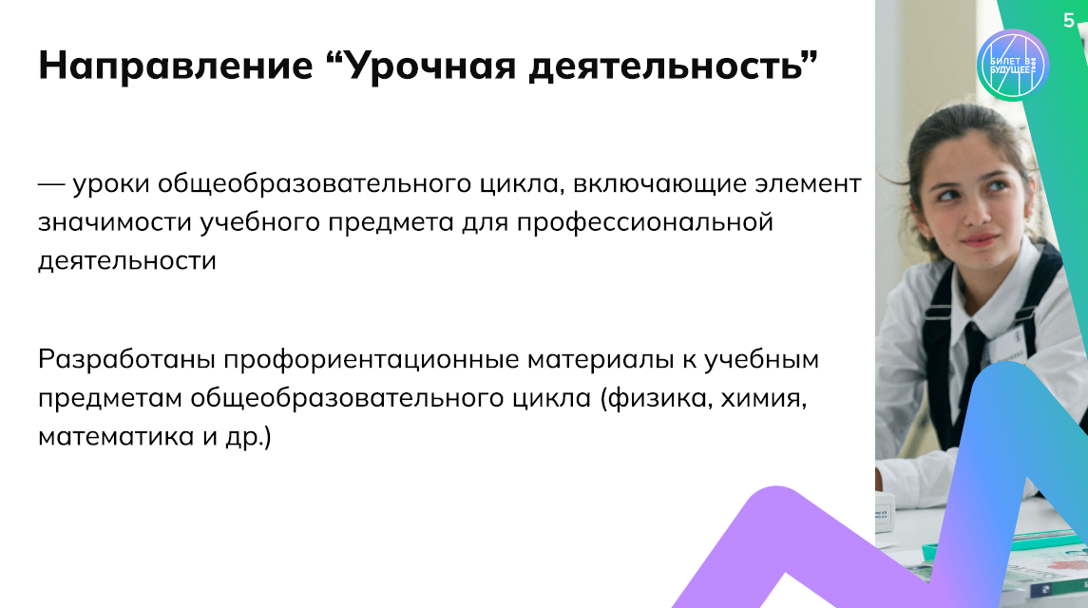

Slide 10
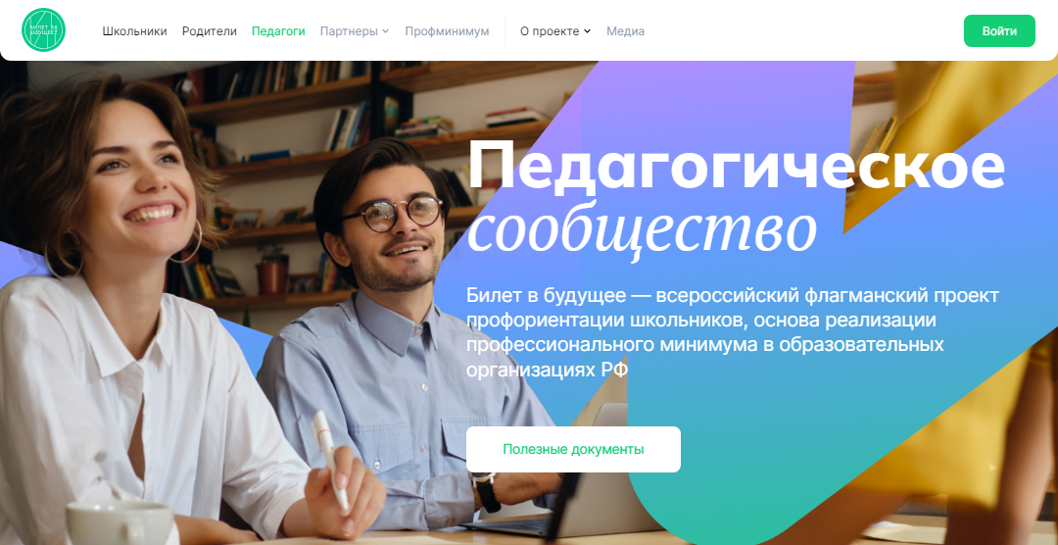
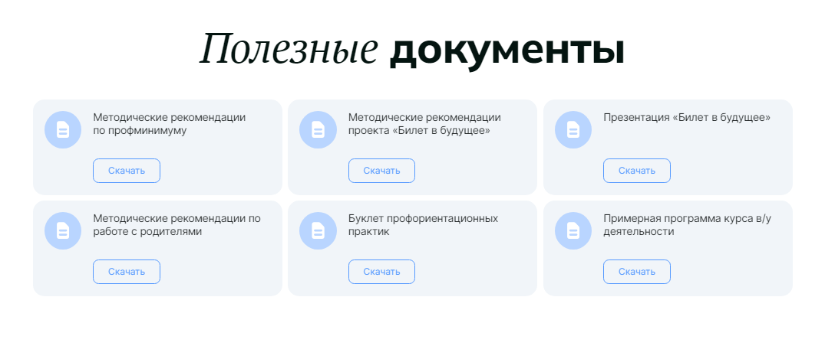
См. раздел для зарегистрированных педагогов на Платформе "Билет в будущее"
https://bvbinfo.ru/for-teachers

Slide 11
Примерная рабочая программа курса внеурочной деятельности "Билет в будущее", разработанная Фондом гуманитарных проектов
https://fgosreestr.ru/uploads/files/c4a2e9751d11f1b441b6782d19d6fc6b.pdf
Примерная рабочая программа курса внеурочной деятельности "Профориентация", разработанная ИСРО РАО
Онлайн-уроки "Шоу профессий"
См. раздел https://шоупрофессий.рф/

Slide 12
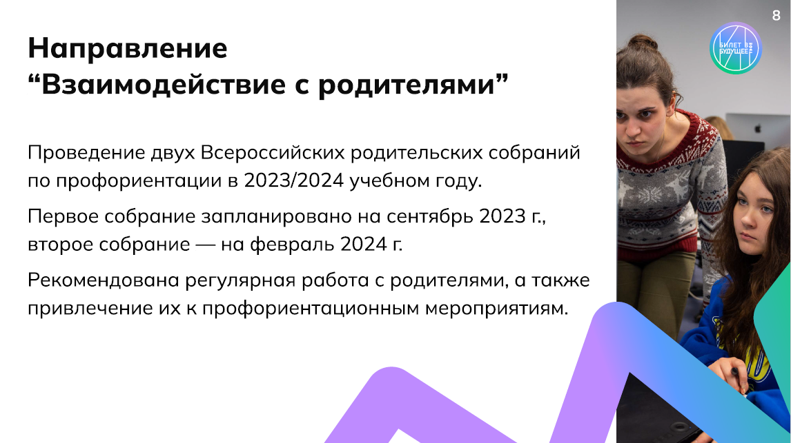

Slide 13
ОСНОВНОЙ УРОВЕНЬ
Базовый уровень
- профессиональные пробы (онлайн и очно)
- проектная деятельность
- экскурсии и мастер-классы в организациях ВО и СПО, на предприятиях
- конкурсы профориентационной направленности
Практико-ориентированный модуль
выбор и посещение ознакомительных занятий в рамках дополнительного образования с учетом склонностей и образовательных потребностей
Дополнительное образование
Необходимо, чтобы хотя бы в одном классе был реализован Профминимум на основном уровне

Slide 14
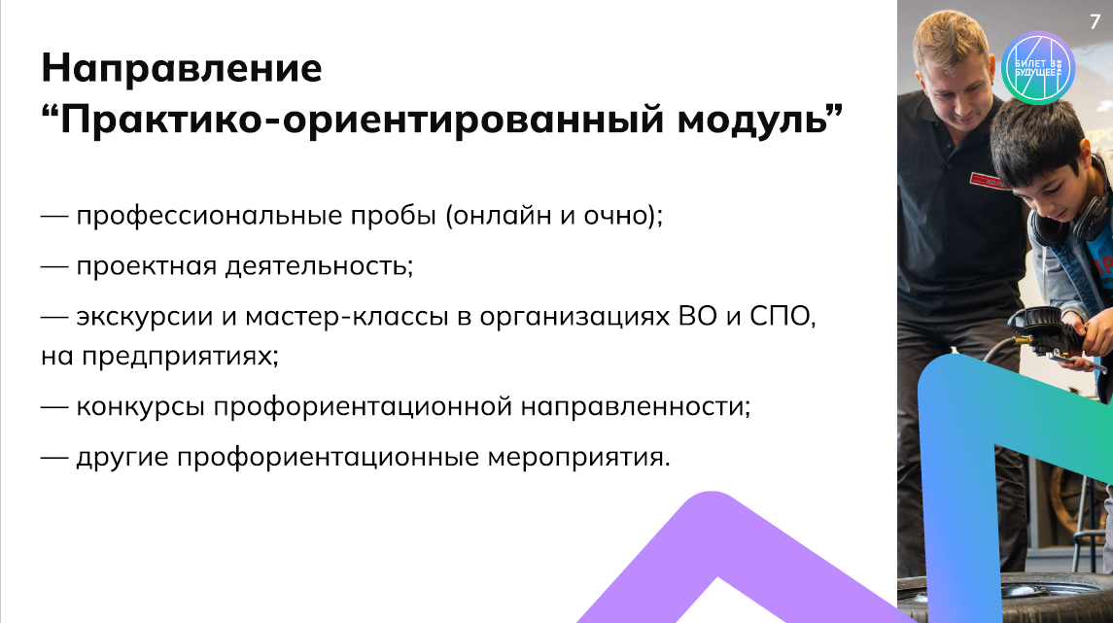

Slide 15
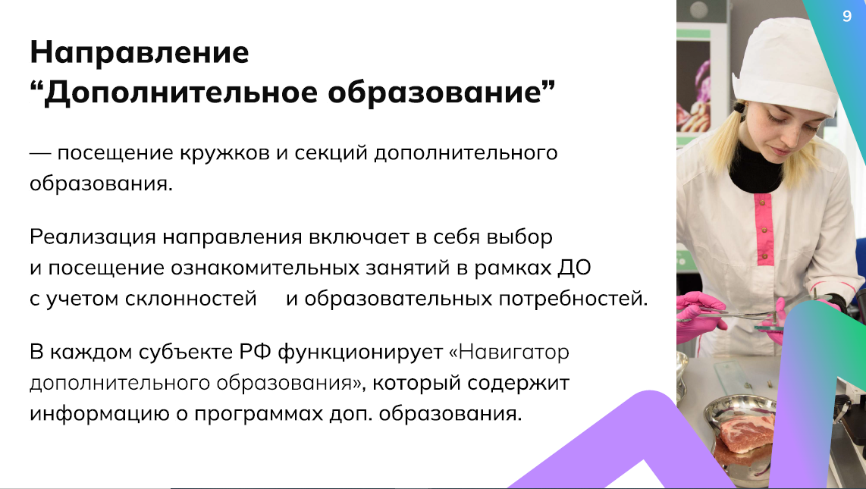

Slide 16
ПРОДВИНУТЫЙ УРОВЕНЬ
Рекомендуется к реализации
в профильных предпрофессиональных классах: инженерных, медицинских, космических, IT, педагогических, предпринимательских и др.
Основной уровень
Профессиональное обучение
выбор и обучение по программам профессионального обучения
Необходимо, чтобы хотя бы в одном классе был реализован Профминимум на продвинутом уровне

Slide 17
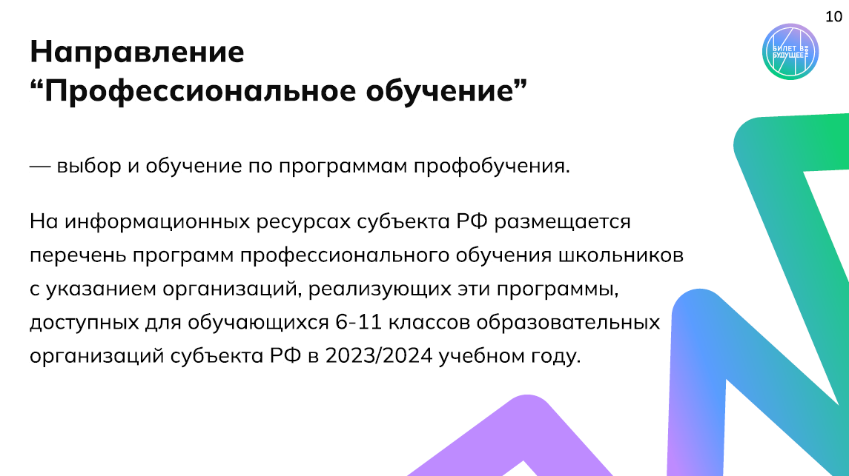

Slide 18

Один из ключевых профориентационных проектов – федеральный проект «Билет в будущее»

Slide 19
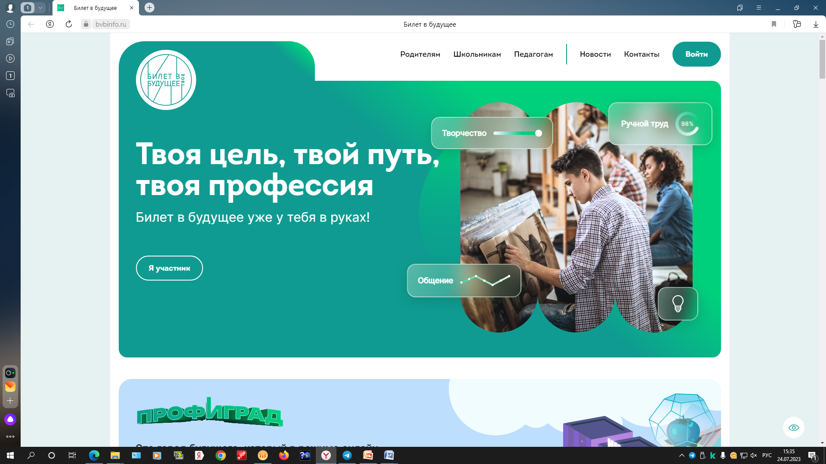
Раздел «Профминимум» на платформе проекта
«Билет в будущее»: https://bvbinfo.ru
МЕТОДИЧЕСКОЕ ОБЕСПЕЧЕНИЕ
Федеральный оператор реализации Профминимума -
Фонд Гуманитарных Проектов

Slide 20

https://vk.com/Методические рекомендации
https://vk.com/Методические рекомендации

Slide 21


Slide 22


Презентация Концепции
развития системы предпрофильной подготовки и профильного обучения Республики Татарстан до 2030 года «Успех» («Уӊыш»)

Slide 23
Концепция развития системы предпрофильной подготовки и профильного обучения Республики Татарстан до 2030 года «Успех» («Уӊыш»)
Приказ Министерства образования и науки Республики Татарстан от 04.09.2023 № под-1548/23

Slide 24


Концепция развития
системы предпрофильной подготовки и профильного обучения Республики Татарстан до 2030 года «Успех» («Уӊыш»)
5 разделов:
I. Общие положения, терминология
II. Анализ ситуации
III. Цели, принципы и технологии предпрофильной подготовки и профильного обучения и сопровождения профессионального самоопределения
IV. Модель институционального взаимодействия в ходе реализации Концепции «Успех» («Уӊыш»).
V. Результаты и целевые показатели реализации Концепции «Успех» («Уӊыш»)

Slide 25
Концепция развития
системы предпрофильной подготовки и профильного обучения Республики Татарстан до 2030 года «Успех» («Уӊыш»)
Министерству образования и науки Республики Татарстан
разработать Планы мероприятий («дорожные карты») по реализации Концепции «Успех» («Уӊыш») по отдельным направлениям образовательно-производственных кластеров:
технологический (проект «Инженерная республика», включая классы авиастроительного и/ или судостроительных профилей, IT-классы и другие с углубленным изучением учебных предметов преимущественно из предметных областей «Математика и информатика», «Естественно-научные предметы»),
естественно-научный (медицинские классы, развитие системы агроклассов, геологического и экологического движения, классы «Татнефть» и другие с углубленным изучением учебных предметов преимущественно из предметной области «Естественно-научные предметы»),
социально-экономический (опорные школы по реализации проекта финансовой грамотности с углубленным изучением учебных предметов преимущественно из предметных областей «Математика и информатика», «Общественно-научные предметы»),
гуманитарный (изучение на углубленном уровне учебных предметов преимущественно из предметных областей «Русский язык и литература», «Общественно-научные предметы» и «Иностранные языки»),
классов психолого-педагогической направленности и др..

Slide 26


Примерная модель предпрофильной подготовки и профильного обучения, профориентационной деятельности, сформированная на основе углубленного изучения предметов
естественно-научного профиля
Учебный план | Углубленное изучение предметов «математика», «химия», «биология», «физика», элективные курсы углубленной подготовки
Внеурочная деятельность | Организация участия в олимпиадном движении (всероссийской олимпиаде школьников по отдельным предметам), перечне олимпиад и иных интеллектуальных и (или) творческих конкурсов, мероприятий, направленных на развитие интеллектуальных и творческих способностей, спецпроекты и олимпиады школьников
 | межрегиональный конкурс; волонтерское движение в профильных организациях;
Профориен-тационный минимум | Наличие сетевого взаимодействия с вузами, колледжами и отраслевыми предприятиями. Возможность раннего профессионального погружения в профессию: участие в Региональных чемпионатах Всероссийского чемпионатного движения по профессиональному мастерству по категории «Юниоры» и т.д.
Отказ от разовых и эпизодических форм профориентационной работы – «профориентационных мероприятий» – и переход к длительным практикоориентированным программам сопровождения профессионального самоопределения.

Slide 27
Модель институционального взаимодействия в ходе реализации
Концепции «Успех» («Уӊыш»)
Организация в Республике Татарстан многоступенчатой системы предпрофильной подготовки, профильного обучения и профориентационной деятельности, включающей в себя определенные институты на каждом этапе образовательного и воспитательного процесса
ГАОУ ДПО «Институт развития образования Республики Татарстан»;
организации ДПО в Республике Татарстан организуют работу по переподготовке и повышению квалификации
Органы управления образованием на муниципальном уровне
Министерство образования и науки Республики Татарстан
Муниципальные образовательные организации в Республике Татарстан, государственные образовательные организации Республики Татарстан
Профессиональные образовательные организации и образовательные организации высшего образования
Предприятия – работодатели и их объединения

Slide 28

V. Целевые показатели реализации Концепции «Успех» («Уӊыш»)
увеличение охвата учащихся 10-11 классов профильным образованием от общего количества учащихся, осваивающих образовательные программы среднего общего образования в общеобразовательных организациях, до 76,1 % (без учета универсального профиля);
сохранение охвата учащихся 9 классов предпрофильным образованием на уровне 99 %;
увеличение охвата обучающихся по программам общего образования, дополнительного образования детей и среднего профессионального образования, для которых формируется цифровой образовательный профиль и индивидуальный план обучения с использованием федеральной информационно-сервисной платформы цифровой образовательной среды, в общем числе обучающихся по указанным программам до 15 %;
доля обучающихся по образовательным программам основного и среднего общего образования, принимающих участие в Региональных чемпионатах Всероссийского чемпионатного движения по профессиональному мастерству и Национального чемпионата по профессиональному мастерству среди инвалидов и лиц с ограниченными возможностями здоровья «Абилимпикс» по категории «Юниоры» (15%).
доля обучающихся по образовательным программам основного и среднего общего образования, охваченных мероприятиями, направленными на раннюю профессиональную ориентацию, в том числе в рамках программы «Билет в будущее» (37%);
обеспечение проведения открытых онлайн-уроков, направленных на раннюю профориентацию и реализуемых с учетом опыта цикла открытых уроков «Проектория», в которых приняли участие дети.

Slide 29
V. Целевые показатели реализации Концепции «Успех» («Уӊыш»)
доля выпускников текущего года, набравших 240 баллов и более по 3 предметам к общему количеству выпускников текущего года, сдававших ЕГЭ по 3 и более предметам;
доля выпускников кадетских школ и школ-интернатов, кадетского корпуса текущего года, набравших 180 баллов и более по 3 предметам к общему количеству выпускников текущего года, сдававших ЕГЭ по 3 и более предметам;
доля выпускников, выбравших для сдачи предметы, которые изучались на углубленном уровне;
развитие способностей и талантов обучающихся, развитие возможностей для успешной самореализации в ходе выполнения показателей (количество дипломов победителей и призеров регионального этапа Всероссийской олимпиады школьников в расчете на 100 школьников 9-11-х классов в муниципальном образовании Республики Татарстан, единиц; доля общеобразовательных организаций, в которых обучаются победители и призеры регионального этапа Всероссийской олимпиады школьников, в общем числе общеобразовательных организаций данного муниципального образования Республики Татарстан, %)

Slide 30
Ожидаемые результаты
рост количества человеко-экзаменов единого государственного экзамена (далее - ЕГЭ) по предметам, изучаемым на углубленном уровне: математика, физика, химия, информатика и ИКТ, биология и т.п.;
увеличение числа обучающихся, осваивающих образовательные программы среднего общего образования по технологическому, естественно-научному, гуманитарному и социально-экономическому профилям;
рост среднего балла по ЕГЭ по дисциплинам «Математика», «Физика», «Химия», «Информатика и ИКТ», «Биология»;
рост доли обучающихся – участников Региональных чемпионатов Всероссийского чемпионатного движения по профессиональному мастерству по категории Юниоры – рост доли призеров и победителей Всероссийского чемпионатного движения по профессиональному мастерству и Национального чемпионата по профессиональному мастерству среди инвалидов и лиц с ограниченными возможностями здоровья «Абилимпикс» по категории Юниоры;
количество открытых центров компетенций по организации и проведению Региональных чемпионатов Всероссийского чемпионатного движения по профессиональному мастерству по категории «Юниоры» – ежегодно не менее 1 центра;
количество учителей, прошедших программы дополнительного образования/повысивших квалификацию по профильным дисциплинам, – 500 человек ежегодно.

